Slide 1
ВИКОРИСТАННЯ ЦИФРОВОЇ МЕРЕЖІ ISDN ТА ЇЇ ПЕРЕВАГИ НАД АНАЛОГОВОЮ ТЕЛЕФОНІЄЮ

Slide 2
1. Постановка проблеми
1.1 Що таке ISDN
1.2 Архітектура та призначення мережі

Slide 3
1.1 Що таке ISDN
Цифрова мережа з інтегрованими службами (послугами) , що використовує цифрову технологію передавання сигналу і включає великий набір цифрових послуг, які стають доступними для кінцевих користувачів.

Slide 4
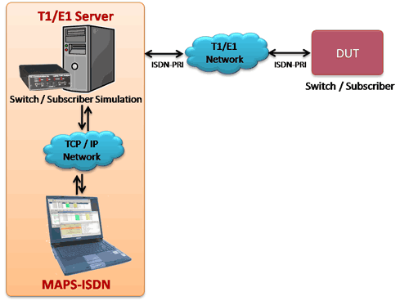
1.2 Архітектура та призначення мережі
У число компонентів ISDN входять термінали, термінальні адаптери, пристрої завершення роботи мережі, устаткування завершення роботи лінії та обладнання завершення комутації

Slide 5
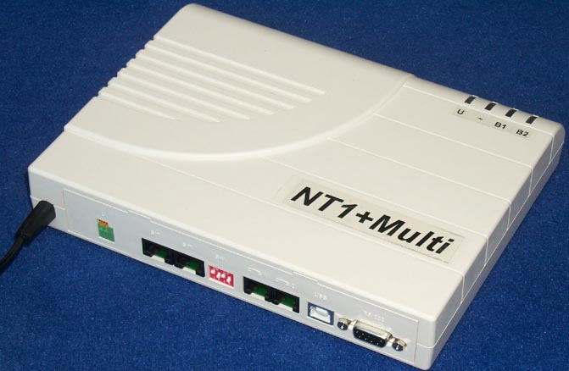
Мережевий термінал для підключення до ISDN з двома аналоговими і послідовним інтерфейсом

Slide 6
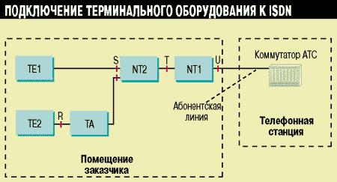
Кінцеве устаткування мережі типу 1 (N-1) розташовується між мережею оператора зв'язку і термінальним устаткуванням (у лівій частині рисунка). TE-1 - це ISDN-сумісне, а ТЕ-2 - це будь-яке інше термінальне устаткування. Деякі офіси можуть мати також ВАТС або NT-2.

Slide 7
"Зразок конфігурації ISDN". На малюнку зображено три пристрої, підключені до комутатора ISDN, що знаходиться на центральній станції. Два з цих пристрої сумісні з ISDN, тому їх можна підключити до пристроїв NT2 через контрольну точку "S". Третій пристрій (стандартний, не спеціалізований для ISDN телефон) підключається до ТА через контрольну точку "R".

Slide 8
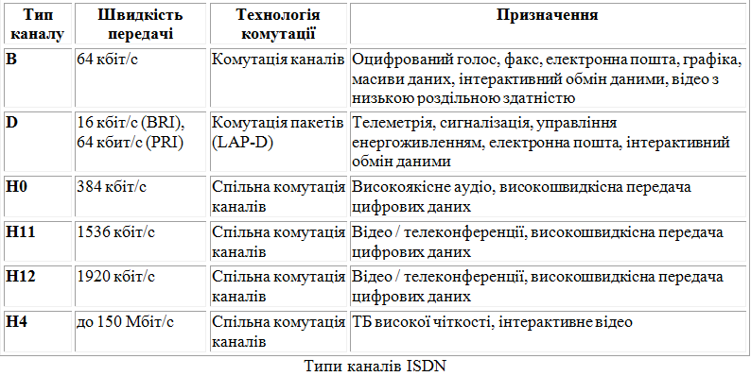

Slide 9
2. Мета роботи
Метою дослідження роботи ISDN мережі є вивчення принципів застосування, засобів, спільної взаємодії із Internet, телекомп'ютингом і віддаленим доступом до локальної мережі. Також виділення переваг по відношенню до показників аналогової телефонії.

Slide 10
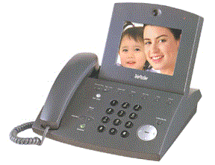
Відеофон TelePhoSee WVP-1000

Slide 11
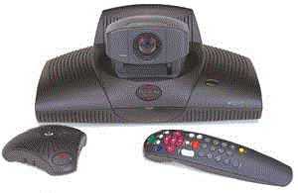
Системи відеоконференцзв'язку ViewStation H.323

Slide 12
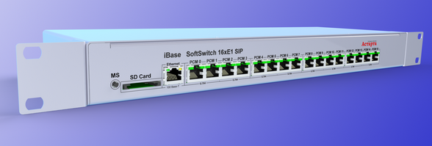
Астарта iBase - Комутатор потоків

Slide 13
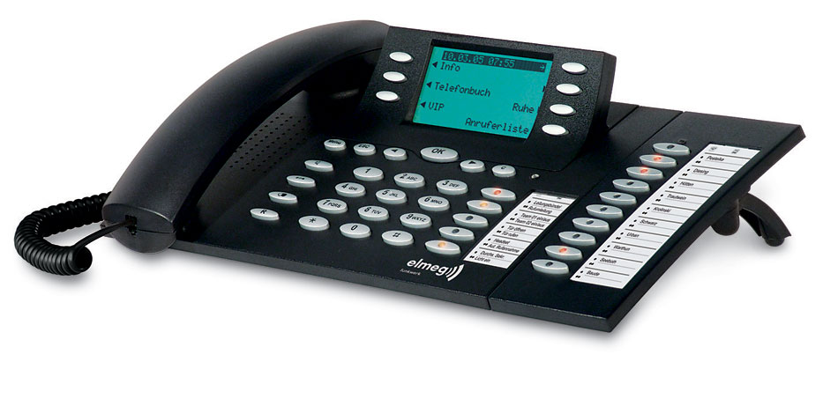
ISDN телефонний апарат CS 400xt

Slide 14
ISDN і віддалений доступ до ЛОМ
Мережі ISDN здатні забезпечувати такі функції, як:
Зв′язок на вимогу;
Пропускна спроможність на вимогу (об'єднання декількох B-каналів в один логічний канал);
Стиснення даних в каналі;
Захист інформації.

Slide 15
3. Особливості та переваги ISDN

Slide 16
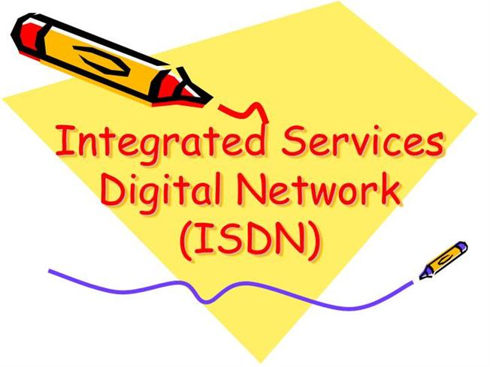
Підсумки

Slide 17
Дякую за увагу!

